Slide 1
Exercice
Une entreprise fabrique deux types de tablettes : familiales ou professionnelles. Le profit net unitaire est de 200 euros et 300 euros respectivement. La fabrication d'une tablette professionnelle nécessite 2 composants de calcul, 2 composants multimédia et 3 composants de mémoire alors qu'une tablette familiale nécessite 1 composant de calcul, 3 composants multimédia et 1 composant de mémoire.
Les stocks actuels de l'entreprise sont 1800 composants de calcul, 4200 composants multimédia et 2400 composants de mémoire.
1. Formaliser un problème de programmation linéaire a partir de l'énoncé précédent.
2. Proposer une solution par la méthode graphique puis par la méthode du Simplexe.

Slide 2
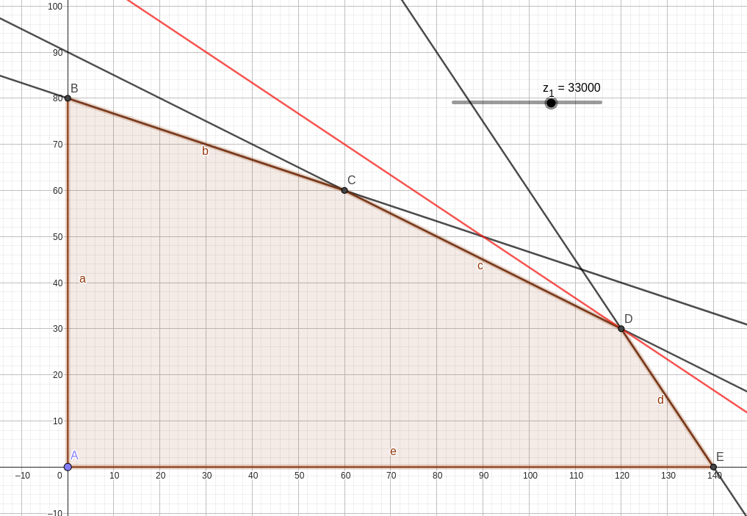
MAXIMISER: Z = 200 X1 + 300 X2
1 X1 + 2 X2 ≤ 1800 3 X1 + 2 X2 ≤ 4200 1 X1 + 3 X2 ≤ 2400
X1, X2 ≥ 0
Opt = (1200,300)
=> Z = 330000

Slide 3
MAXIMISER: Z = 200 X1 + 300 X2 + 0 e1 + 0 e2 + 0 e3
1 X1 + 2 X2 + e1 = 1800 3 X1 + 2 X2 + e2 = 4200 1 X1 + 3 X2 + e3 = 2400
X1, X2, e1, e2, e3 ≥ 0
 | Contrib | 200 | 300 | 0 | 0 | 0
Contib base |  | X1 | X2 | e1 | e2 | e3 | sol | Sol/pivot
0 | e1 | 1 | 2 | 1 | 0 | 0 | 1800
0 | e2 | 3 | 2 | 0 | 1 | 0 | 4200
0 | e3 | 1 | 3 | 0 | 0 | 1 | 2400
 | Pen
 | Contrib - Pen
Solution initial ?
X1 = 0, X2 = 0
=> e1 = 1800
e2 = 4200
e3 = 2400

Slide 4
MAXIMISER: Z = 200 X1 + 300 X2 + 0 e1 + 0 e2 + 0 e3
1 X1 + 2 X2 + e1 = 1800 3 X1 + 2 X2 + e2 = 4200 1 X1 + 3 X2 + e3 = 2400
X1, X2, e1, e2, e3 ≥ 0
 | Contrib | 200 | 300 | 0 | 0 | 0
Contib base |  | X1 | X2 | e1 | e2 | e3 | sol | Sol/pivot
0 | e1 | 1 | 2 | 1 | 0 | 0 | 1800
0 | e2 | 3 | 2 | 0 | 1 | 0 | 4200
0 | e3 | 1 | 3 | 0 | 0 | 1 | 2400
 | Pen | 0 | 0 | 0 | 0 | 0
 | Contrib - Pen | 200 | 300 | 0 | 0 | 0
Choix du pivot ?
Plus grande contribution pénalisé.
=> Le pivot est X2

Slide 5
MAXIMISER: Z = 200 X1 + 300 X2 + 0 e1 + 0 e2 + 0 e3
1 X1 + 2 X2 + e1 = 1800 3 X1 + 2 X2 + e2 = 4200 1 X1 + 3 X2 + e3 = 2400
X1, X2, e1, e2, e3 ≥ 0
 | Contrib | 200 | 300 | 0 | 0 | 0
Contib base |  | X1 | X2 | e1 | e2 | e3 | sol | Sol/pivot
0 | e1 | 1 | 2 | 1 | 0 | 0 | 1800 | 900
0 | e2 | 3 | 2 | 0 | 1 | 0 | 4200 | 2100
0 | e3 | 1 | 3 | 0 | 0 | 1 | 2400 | 800
 | Pen | 0 | 0 | 0 | 0 | 0
 | Contrib - Pen | 200 | 300 | 0 | 0 | 0
On calcule le ratio Sol/pivot et on choisis le plus petit.
=> la base sortant est e3

Slide 6
MAXIMISER: Z = 200 X1 + 300 X2 + 0 e1 + 0 e2 + 0 e3
1 X1 + 2 X2 + e1 = 1800 3 X1 + 2 X2 + e2 = 4200 1 X1 + 3 X2 + e3 = 2400
X1, X2, e1, e2, e3 ≥ 0
 | Contrib | 200 | 300 | 0 | 0 | 0
Contib base |  | X1 | X2 | e1 | e2 | e3 | sol | Sol/pivot
0 | e1 | 1 | 2 | 1 | 0 | 0 | 1800
0 | e2 | 3 | 2 | 0 | 1 | 0 | 4200
0 | e3 | 1/3 | 1 | 0 | 0 | 1/3 | 800
 | Pen
 | Contrib - Pen
On effectue le changement de base. (On crée un nouveau tableau)
1. On normalise la ligne de la base sortante

Slide 7
MAXIMISER: Z = 200 X1 + 300 X2 + 0 e1 + 0 e2 + 0 e3
1 X1 + 2 X2 + e1 = 1800 3 X1 + 2 X2 + e2 = 4200 1 X1 + 3 X2 + e3 = 2400
X1, X2, e1, e2, e3 ≥ 0
 | Contrib | 200 | 300 | 0 | 0 | 0
Contib base |  | X1 | X2 | e1 | e2 | e3 | sol | Sol/pivot
0 | e1 | 1/3 | 0 | 1 | 0 | -2/3 | 200
0 | e2 | 7/3 | 0 | 0 | 1 | -2/3 | 2600
0 | e3 | 1/3 | 1 | 0 | 0 | 1/3 | 800
 | Pen
 | Contrib - Pen
On effectue le changement de base. (On crée un nouveau tableau)
1. On normalise la ligne de la base sortante
2. On met les autres variable de la colone à 0 (changement de variable)

Slide 8
MAXIMISER: Z = 200 X1 + 300 X2 + 0 e1 + 0 e2 + 0 e3
1 X1 + 2 X2 + e1 = 1800 3 X1 + 2 X2 + e2 = 4200 1 X1 + 3 X2 + e3 = 2400
X1, X2, e1, e2, e3 ≥ 0
 | Contrib | 200 | 300 | 0 | 0 | 0
Contib base |  | X1 | X2 | e1 | e2 | e3 | sol | Sol/pivot
0 | e1 | 1/3 | 0 | 1 | 0 | -2/3 | 200
0 | e2 | 7/3 | 0 | 0 | 1 | -2/3 | 2600
300 | X2 | 1/3 | 1 | 0 | 0 | 1/3 | 800
 | Pen
 | Contrib - Pen
On effectue le changement de base. (On crée un nouveau tableau)
1. On normalise la ligne de la base sortante
2. On met les autres variable de la colone à 0 (changement de variable)
3. On modifie dans le tableau la base et leur contribution

Slide 9
MAXIMISER: Z = 200 X1 + 300 X2 + 0 e1 + 0 e2 + 0 e3
1 X1 + 2 X2 + e1 = 1800 3 X1 + 2 X2 + e2 = 4200 1 X1 + 3 X2 + e3 = 2400
X1, X2, e1, e2, e3 ≥ 0
 | Contrib | 200 | 300 | 0 | 0 | 0
Contib base |  | X1 | X2 | e1 | e2 | e3 | sol | Sol/pivot
0 | e1 | 1/3 | 0 | 1 | 0 | -2/3 | 200
0 | e2 | 7/3 | 0 | 0 | 1 | -2/3 | 2600
300 | X2 | 1/3 | 1 | 0 | 0 | 1/3 | 800
 | Pen
 | Contrib - Pen
On a donc une nouvelle solution :
e1 = 20,
e2 = 260,
X2 = 80
Vérifions que cette solution correspond à un des sommets.

Slide 10
(0,800)

Slide 11
MAXIMISER: Z = 200 X1 + 300 X2 + 0 e1 + 0 e2 + 0 e3
1 X1 + 2 X2 + e1 = 1800 3 X1 + 2 X2 + e2 = 4200 1 X1 + 3 X2 + e3 = 2400
X1, X2, e1, e2, e3 ≥ 0
 | Contrib | 200 | 300 | 0 | 0 | 0
Contib base |  | X1 | X2 | e1 | e2 | e3 | sol | Sol/pivot
0 | e1 | 1/3 | 0 | 1 | 0 | -2/3 | 200 | 600
0 | e2 | 7/3 | 0 | 0 | 1 | -2/3 | 2600 | 7800/7
300 | X2 | 1/3 | 1 | 0 | 0 | 1/3 | 800 | 2400
 | Pen | 100 | 300 | 0 | 0 | 100
 | Contrib - Pen | 100 | 0 | 0 | 0 | -100
Calcul des penalités et des contribution pénalisé.
=> Le pivot est X1
Calcul des ratio sol/pivot.
=> la base sortant est e1

Slide 12
MAXIMISER: Z = 200 X1 + 300 X2 + 0 e1 + 0 e2 + 0 e3
1 X1 + 2 X2 + e1 = 1800 3 X1 + 2 X2 + e2 = 4200 1 X1 + 3 X2 + e3 = 2400
X1, X2, e1, e2, e3 ≥ 0
 | Contrib | 200 | 300 | 0 | 0 | 0
Contib base |  | X1 | X2 | e1 | e2 | e3 | sol | Sol/pivot
0 | e1 | 1 | 0 | 3 | 0 | -2 | 600
0 | e2 | 7/3 | 0 | 0 | 1 | -2/3 | 2600
300 | X2 | 1/3 | 1 | 0 | 0 | 1/3 | 800
 | Pen
 | Contrib - Pen
Changement de base (nouveau tableau)
1. Normalisation de la ligne

Slide 13
MAXIMISER: Z = 200 X1 + 300 X2 + 0 e1 + 0 e2 + 0 e3
1 X1 + 2 X2 + e1 = 1800 3 X1 + 2 X2 + e2 = 4200 1 X1 + 3 X2 + e3 = 2400
X1, X2, e1, e2, e3 ≥ 0
 | Contrib | 200 | 300 | 0 | 0 | 0
Contib base |  | X1 | X2 | e1 | e2 | e3 | sol | Sol/pivot
0 | e1 | 1 | 0 | 3 | 0 | -2 | 600
0 | e2 | 0 | 0 | -7 | 1 | 4 | 1200
300 | X2 | 0 | 1 | -1 | 0 | 1 | 600
 | Pen
 | Contrib - Pen
Changement de base (nouveau tableau)
1. Normalisation de la ligne
2. Mise à 0 de la colone

Slide 14
MAXIMISER: Z = 200 X1 + 300 X2 + 0 e1 + 0 e2 + 0 e3
1 X1 + 2 X2 + e1 = 1800 3 X1 + 2 X2 + e2 = 4200 1 X1 + 3 X2 + e3 = 2400
X1, X2, e1, e2, e3 ≥ 0
 | Contrib | 200 | 300 | 0 | 0 | 0
Contib base |  | X1 | X2 | e1 | e2 | e3 | sol | Sol/pivot
200 | X1 | 1 | 0 | 3 | 0 | -2 | 600
0 | e2 | 0 | 0 | -7 | 1 | 4 | 1200
300 | X2 | 0 | 1 | -1 | 0 | 1 | 600
 | Pen
 | Contrib - Pen
Changement de base (nouveau tableau)
1. Normalisation de la ligne
2. Mise à 0 de la colone
3. Modification des bases et de leurs contributions.

Slide 15
MAXIMISER: Z = 200 X1 + 300 X2 + 0 e1 + 0 e2 + 0 e3
1 X1 + 2 X2 + e1 = 1800 3 X1 + 2 X2 + e2 = 4200 1 X1 + 3 X2 + e3 = 2400
X1, X2, e1, e2, e3 ≥ 0
 | Contrib | 200 | 300 | 0 | 0 | 0
Contib base |  | X1 | X2 | e1 | e2 | e3 | sol | Sol/pivot
200 | X1 | 1 | 0 | 3 | 0 | -2 | 600
0 | e2 | 0 | 0 | -7 | 1 | 4 | 1200
300 | X2 | 0 | 1 | -1 | 0 | 1 | 600
 | Pen
 | Contrib - Pen
Nouvelle solution :
X1 = 60,
E2 = 120,
X2 = 60

Slide 16
(600,600)

Slide 17
MAXIMISER: Z = 200 X1 + 300 X2 + 0 e1 + 0 e2 + 0 e3
1 X1 + 2 X2 + e1 = 1800 3 X1 + 2 X2 + e2 = 4200 1 X1 + 3 X2 + e3 = 2400
X1, X2, e1, e2, e3 ≥ 0
 | Contrib | 200 | 300 | 0 | 0 | 0
Contib base |  | X1 | X2 | e1 | e2 | e3 | sol | Sol/pivot
200 | X1 | 1 | 0 | 3 | 0 | -2 | 600 | -300
0 | e2 | 0 | 0 | -7 | 1 | 4 | 1200 | 300
300 | X2 | 0 | 1 | -1 | 0 | 1 | 600 | 600
 | Pen | 200 | 300 | 300 | 0 | -100
 | Contrib - Pen | -200 | -300 | -300 | 0 | 100
Calcul des penalités et des contribution pénalisé.
=> Le pivot est e3
Calcul des ratio sol/pivot.
=> la base sortant est e2

Slide 18
MAXIMISER: Z = 200 X1 + 300 X2 + 0 e1 + 0 e2 + 0 e3
1 X1 + 2 X2 + e1 = 1800 3 X1 + 2 X2 + e2 = 4200 1 X1 + 3 X2 + e3 = 2400
X1, X2, e1, e2, e3 ≥ 0
 | Contrib | 200 | 300 | 0 | 0 | 0
Contib base |  | X1 | X2 | e1 | e2 | e3 | sol | Sol/pivot
200 | X1 | 1 | 0 | -1/2 | 1/2 | 0 | 1200
0 | e3 | 0 | 0 | -7/4 | 1/4 | 1 | 300
300 | X2 | 0 | 1 | 3/4 | -1/4 | 0 | 300
 | Pen
 | Contrib - Pen
Nouvelle solution :
X1 = 1200,
e3 = 300,
X2 = 300

Slide 19
(1200,300)

Slide 20
MAXIMISER: Z = 200 X1 + 300 X2 + 0 e1 + 0 e2 + 0 e3
1 X1 + 2 X2 + e1 = 1800 3 X1 + 2 X2 + e2 = 4200 1 X1 + 3 X2 + e3 = 2400
X1, X2, e1, e2, e3 ≥ 0
 | Contrib | 200 | 300 | 0 | 0 | 0
Contib base |  | X1 | X2 | e1 | e2 | e3 | sol | Sol/pivot
200 | X1 | 1 | 0 | -1/2 | 1/2 | 0 | 1200
0 | e3 | 0 | 0 | -7/4 | 1/4 | 1 | 300
300 | X2 | 0 | 1 | 3/4 | -1/4 | 0 | 300
 | Pen | 200 | 300 | 25 | 25 | 0
 | Contrib - Pen | 0 | 0 | -25 | -25 | 0
Verification d’optimum:
Aucune contribution pénalisé positive => (1200,300) est l’optimum

